Slide 1
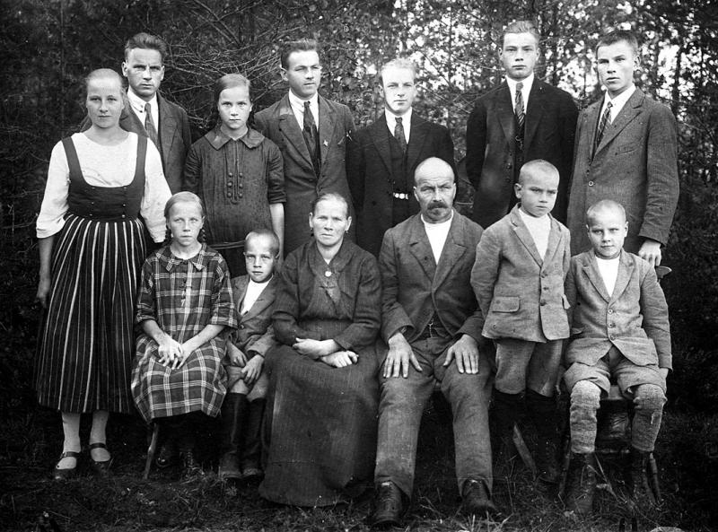
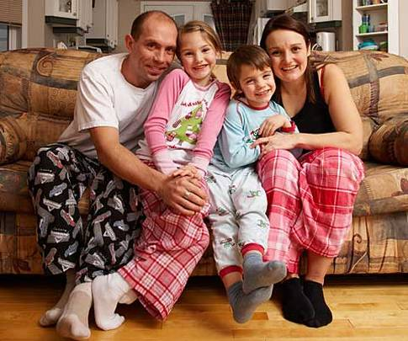

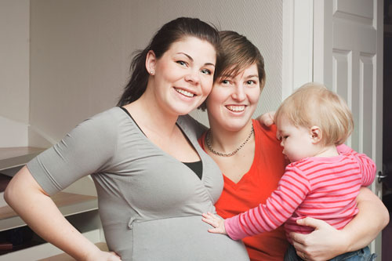
familjeliv i finland

Slide 2
Parförhållandet
Äktenskapet är den traditionella formen för ett parförhållande i Finland (man + kvinna)
Registrerat parförhållande (avtal mellan två personer av samma kön)
  Får ej ta samma efternamn
  Får inte adoptera barn som fötts utom familjen
Riksdagen godkände en könsneutral äktenskapslag i november 2014

Slide 3
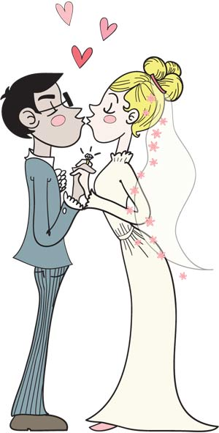
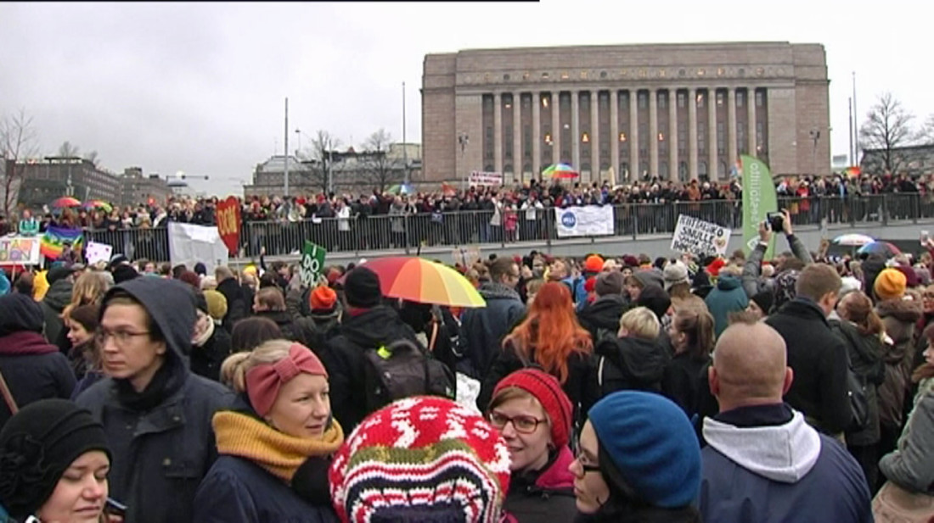
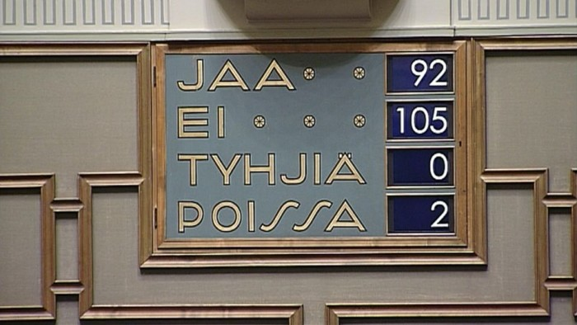
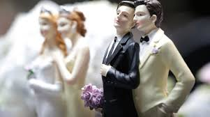

Slide 4
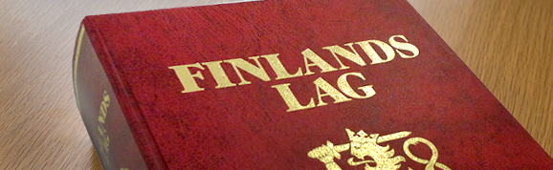
Äktenskapet och registrerade parförhållanden i lagen

Slide 5

Makarna är jämbördiga
Makarna har inbördes underhållsskyldighet
Vid giftermål får man giftorätt
Giftorätten kan dock ogiltigförklaras med ett äktenskapsförord som träder i kraft vid skilsmässa eller den ena makens död

Slide 6
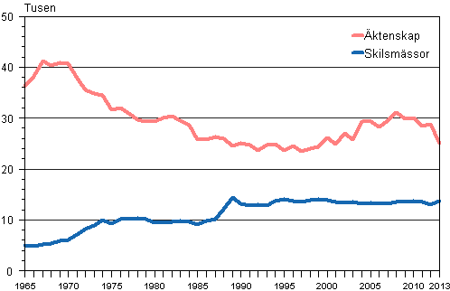
Äktenskapsskillnad

Slide 7

Makarna har rätt till äktenskapsskillnad efter sex månaders betänketid
Efter det kan domstolen döma till äktenskapsskillnad om den ena maken eller båda yrkar på det
Ifall man bott åtskilda i minst två år och inte har minderåriga barn krävs ingen betänketid.
Efter att man har skilt sig sker avvittring av egendomen.

Slide 8
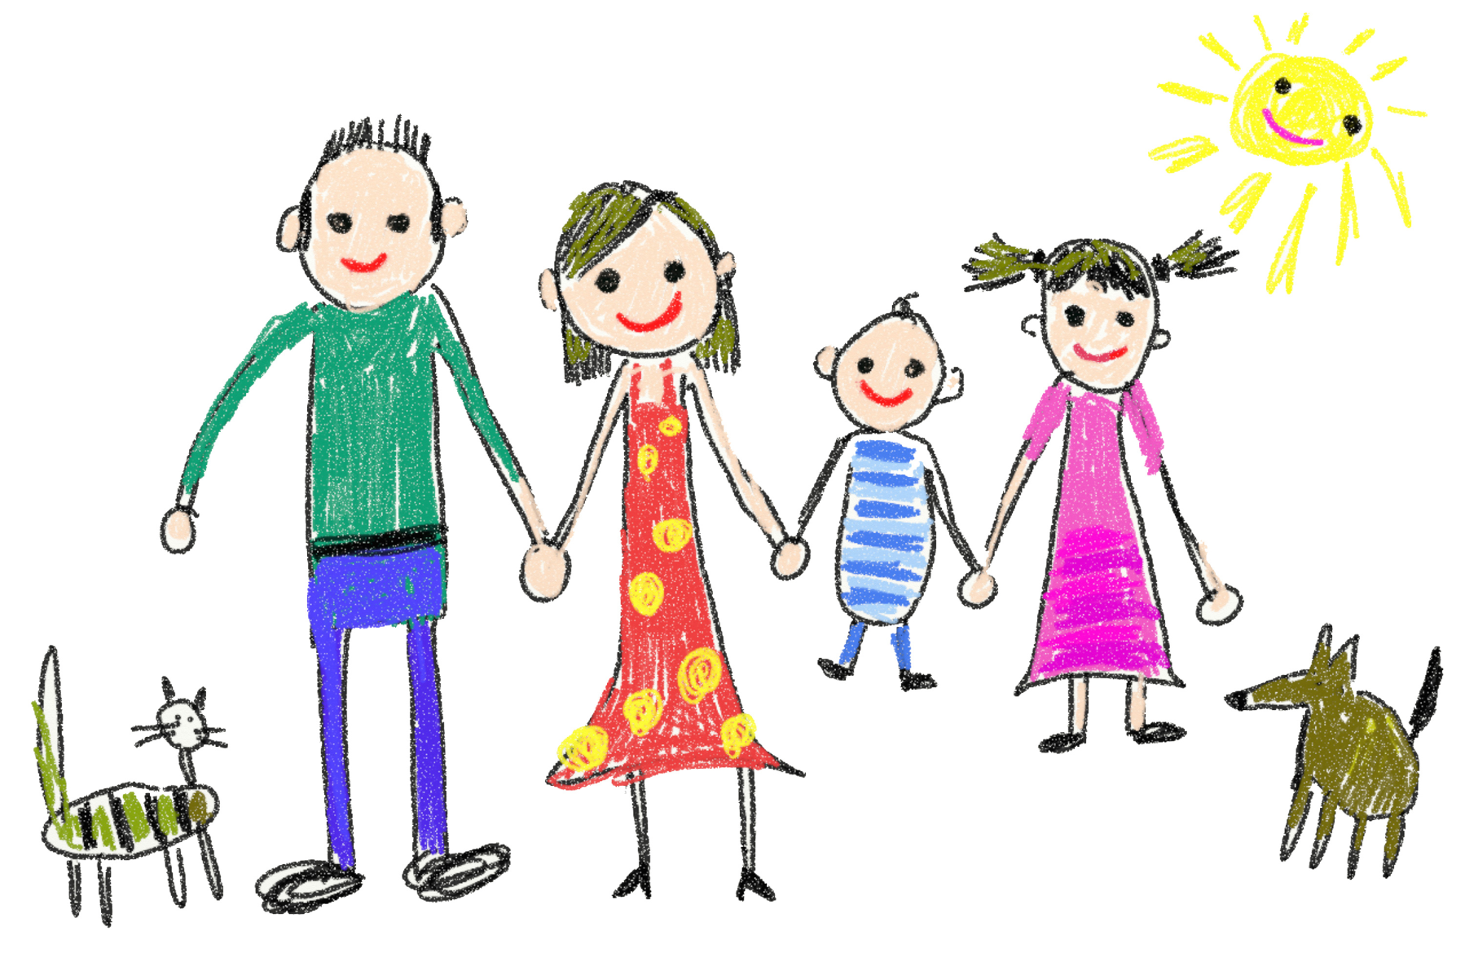
familjen och barnen

Slide 9
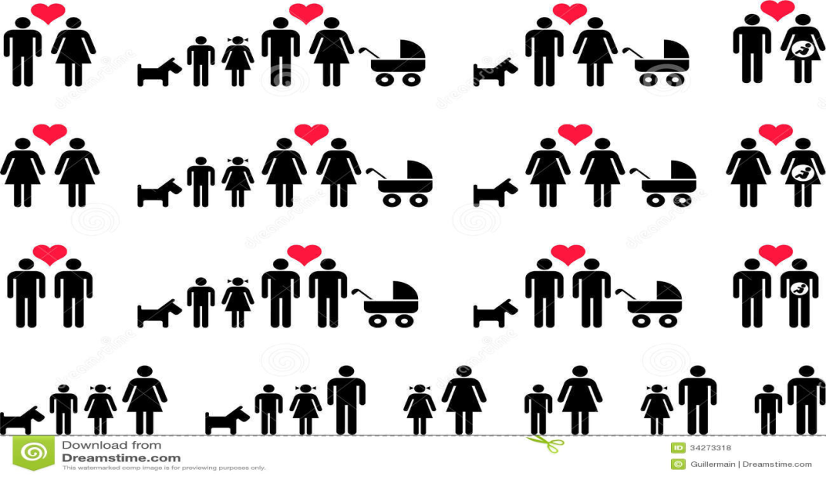
Idag finns det många olika typer av familjer, t.ex. kärnfamiljer, ensamförsörjare, styvfamiljer och regnbågsfamiljer

Slide 10
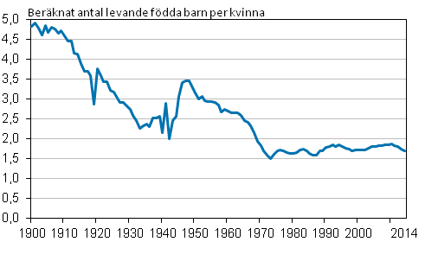
Många i Finland skaffar idag färre barn och gör det senare i livet än man gjorde förr

Slide 11


Barnets rättigheter
Många internationella avtal och lagar betonar barnets rättigheter. T.ex. har FN:s konvention om de mänskliga rättigheterna ett skilt avtal om barns rättigheter

Slide 12


Arvsrätt och arvsskifte
Förklara följande begrepp!
  Dödsbo
  Bouppteckning
  Testamente
  Bröstarvingar
  Arvsskatt

Slide 13
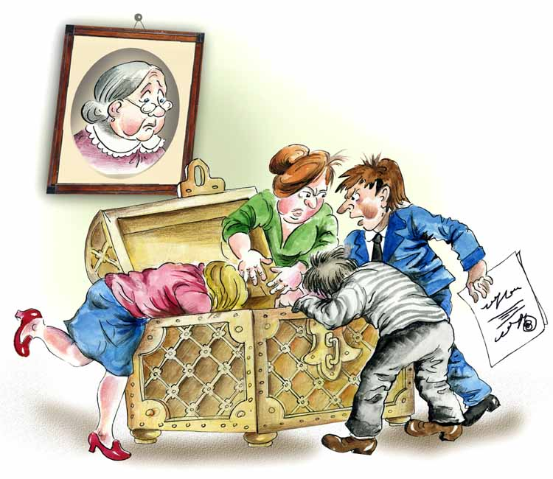
dödsbo
En avliden persons sammanlagda tillgångar och skulder

Slide 14

bouppteckning
En officiell utredning av en avliden persons egendom (uppräkning av den avlidnes tillgångar och skulder)

Slide 15
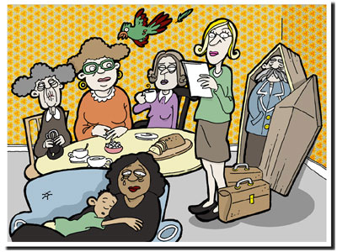
testamente
Ett dokument som definierar hur den avlidnes egendom ska delas

Slide 16
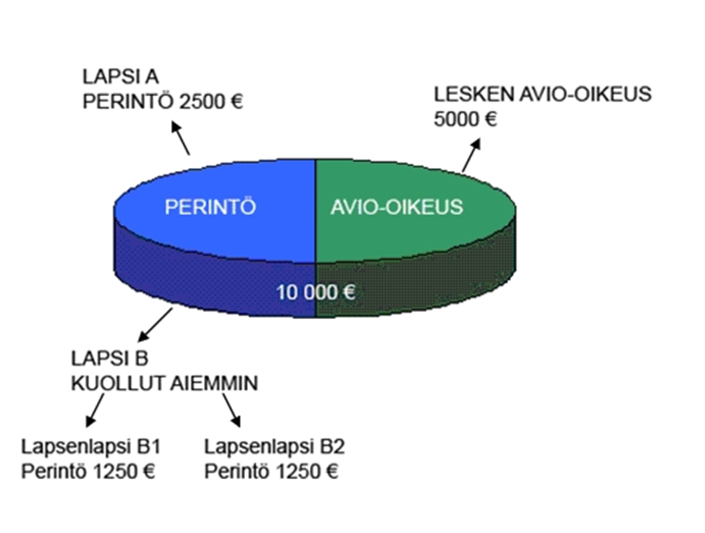
bröstarvingar
Den avlidnes efterkommande i rakt nedstigande led, alltså barn och barnbarn

Slide 17

arvsskatt
Skatt som betalas på egendom som man fått genom arv eller testamente

